Slide 1
Hive 第2章:Hive数据类型及表

Slide 2
目录
Hive基本数据类型
Hive表分类及创建

Slide 3
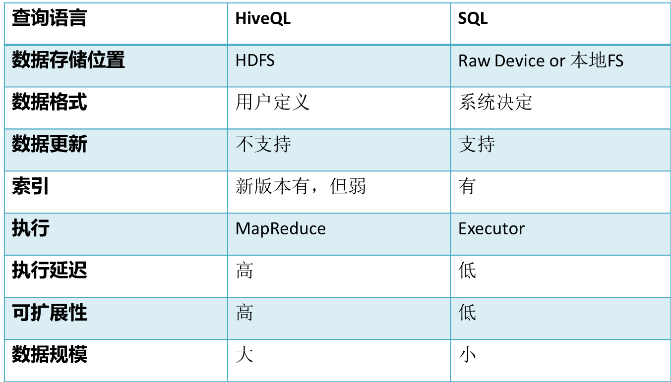
Hive与传统数据库

Slide 4
数据类型
基本数据类型
tinyint/smallint/int/bigint
float/double
boolean
string
复杂数据类型
Array/Map/Struct
没有date/datetime

Slide 5
Hive的数据存储
Hive的数据存储基于Hadoop HDFS
Hive没有专门的数据存储格式
存储结构主要包括：数据库、文件、表、视图
Hive默认可以直接加载文本文件（TextFile），还支持sequence file 、RC file
创建表时，指定Hive数据的列分隔符与行分隔符，Hive即可解析数据

Slide 6
Hive的数据模型-数据库
类似传统数据库的DataBase
默认数据库"default“
使用#hive命令后，不使用hive>use <数据库名>，系统默认的数据库。可以显式使用hive> use default;
创建一个新库
hive > create database test_dw;

Slide 7
Hive的数据模型-表
Table 内部表
External Table 外部表
Partition 分区表
Bucket Table 桶表

Slide 8
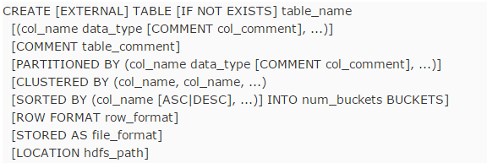
建表
CREATE TABLE 创建一个指定名字的表。如果相同名字的表已经存在，则抛出异常；用户可以用 IF NOT EXIST 选项来忽略这个异常
EXTERNAL 关键字可以让用户创建一个外部表，在建表的同时指定一个指向实际数据的路径（LOCATION）
LIKE 允许用户复制现有的表结构，但是不复制数据
COMMENT可以为表与字段增加描述

Slide 9
建表
ROW FORMAT DELIMITED [FIELDS TERMINATED BY char] [COLLECTION ITEMS TERMINATED BY char] [MAP KEYS TERMINATED BY char] [LINES TERMINATED BY char] | SERDE serde_name [WITH SERDEPROPERTIES (property_name=property_value, property_name=property_value, ...)]
用户在建表的时候可以自定义 SerDe 或者使用自带的 SerDe。如果没有指定 ROW FORMAT 或者 ROW FORMAT DELIMITED，将会使用自带的 SerDe。在建表的时候，用户还需要为表指定列，用户在指定表的列的同时也会指定自定义的 SerDe，Hive 通过 SerDe 确定表的具体的列的数据
STORED AS SEQUENCEFILE | TEXTFILE | RCFILE | INPUTFORMAT input_format_classname OUTPUTFORMAT output_format_classname
如果文件数据是纯文本，可以使用 STORED AS TEXTFILE。如果数据需要压缩，使用 STORED AS SEQUENCE

Slide 10
内部表
与数据库中的 Table 在概念上是类似
每一个 Table 在 Hive 中都有一个相应的目录存储数据。例如，一个表 test，它在 HDFS 中的路径为：/ warehouse/test。 warehouse是在 hive-site.xml 中由 ${hive.metastore.warehouse.dir} 指定的数据仓库的目录
所有的 Table 数据（不包括 External Table）都保存在这个目录中。
删除表时，元数据与数据都会被删除

Slide 11
内部表
创建数据文件inner_table.dat
创建表
hive>create table inner_table (key string) ROW FORMAT DELIMITED FIELDS TERMINATED BY ' ';
加载数据
hive>load data local inpath '/root/inner_table.dat' into table inner_table;
查看数据
select * from inner_table
select count(*) from inner_table
删除表
drop table inner_table

Slide 12
外部表
指向已经在 HDFS 中存在的数据，可以创建 Partition
它和 内部表 在元数据的组织上是相同的，而实际数据的存储则有较大的差异
内部表 的创建过程和数据加载过程（这两个过程可以在同一个语句中完成），在加载数据的过程中，实际数据会被移动到数据仓库目录中；之后对数据对访问将会直接在数据仓库目录中完成。删除表时，表中的数据和元数据将会被同时删除
外部表 只有一个过程，加载数据和创建表同时完成，并不会移动到数据仓库目录中，只是与外部数据建立一个链接。当删除一个 外部表 时，仅删除该链接

Slide 13
外部表
CREATE EXTERNAL TABLE page_view
( viewTime INT,
userid BIGINT,
page_url STRING,
referrer_url STRING,
ip STRING COMMENT 'IP Address of the User',
country STRING COMMENT 'country of origination‘
)
COMMENT 'This is the staging page view table'
ROW FORMAT DELIMITED FIELDS TERMINATED BY '44' LINES TERMINATED BY '12'
STORED AS TEXTFILE
LOCATION 'hdfs://centos:9000/user/data/staging/page_view';

Slide 14
外部表
创建数据文件external_table.dat
创建表
hive>create external table external_table1 (key string) ROW FORMAT DELIMITED FIELDS TERMINATED BY '\t' location '/home/external';
在HDFS创建目录/home/external
#hadoop fs -put /home/external_table.dat /home/external
加载数据
LOAD DATA INPATH '/home/external_table1.dat' INTO TABLE external_table1;
查看数据
select * from external_table
select count(*) from external_table
删除表
drop table external_table

Slide 15
分区表
Partition 对应于数据库的 Partition 列的密集索引
在 Hive 中，表中的一个 Partition 对应于表下的一个目录，所有的 Partition 的数据都存储在对应的目录中
例如：test表中包含 date 和 city 两个 Partition，
则对应于date=20130201, city = bj 的 HDFS 子目录为：
/warehouse/test/date=20130201/city=bj
对应于date=20130202, city=sh 的HDFS 子目录为；
/warehouse/test/date=20130202/city=sh

Slide 16
分区表
CREATE TABLE tmp_table #表名
(
title string, # 字段名称 字段类型
minimum_bid double,
quantity bigint,
have_invoice bigint
)COMMENT '注释：XXX' #表注释
PARTITIONED BY(pt STRING) #分区表字段（如果你文件非常之大的话，采用分区表可以快过滤出按分区字段划分的数据）
ROW FORMAT DELIMITED
FIELDS TERMINATED BY '\001' # 字段是用什么分割开的
STORED AS SEQUENCEFILE; #用哪种方式存储数据，SEQUENCEFILE是hadoop自带的文件压缩格式
一些相关命令
SHOW TABLES; # 查看所有的表
SHOW TABLES '*TMP*'; #支持模糊查询
SHOW PARTITIONS TMP_TABLE; #查看表有哪些分区
DESCRIBE TMP_TABLE; #查看表结构

Slide 17
分区表
创建数据文件partition_table.dat
创建表
create table partition_table(rectime string,msisdn string) partitioned by(daytime string,city string) row format delimited fields terminated by '\t' stored as TEXTFILE;
加载数据到分区
load data local inpath '/home/partition_table.dat' into table partition_table partition (daytime='2013-02-01',city='bj');
查看数据
select * from partition_table
select count(*) from partition_table
删除表 drop table partition_table

Slide 18
分区表
alter table partition_table add partition (daytime='2013-02-04',city='bj');
通过load data 加载数据
alter table partition_table drop partition (daytime='2013-02-04',city='bj')
元数据，数据文件删除，但目录daytime=2013-02-04还在

Slide 19
桶表
桶表是对数据进行哈希取值，然后放到不同文件中存储。
创建表
create table bucket_table(id string) clustered by(id) into 4 buckets;
加载数据
set hive.enforce.bucketing = true;
insert into table bucket_table select name from stu;
insert overwrite table bucket_table select name from stu;
数据加载到桶表时，会对字段取hash值，然后与桶的数量取模。把数据放到对应的文件中。
抽样查询
select * from bucket_table tablesample(bucket 1 out of 4 on id);

Slide 20
表操作
表的修改
alter table target_tab add columns (cols,string)
表的删除
drop table

Slide 21
导入数据
当数据被加载至表中时，不会对数据进行任何转换。Load 操作只是将数据复制/移动至 Hive 表对应的位置。
LOAD DATA [LOCAL] INPATH 'filepath' [OVERWRITE] INTO TABLE tablename [PARTITION (partcol1=val1, partcol2=val2 ...)]
把一个Hive表导入到另一个已建Hive表
INSERT INTO/OVERWRITE TABLE tablename [PARTITION (partcol1=val1, partcol2=val2 ...)] select_statement FROM from_statement
CTAS
CREATE [EXTERNAL] TABLE [IF NOT EXISTS] table_name
(col_name data_type, ...) AS SELECT …
例：create table new_external_test as select * from external_table1;

